Slide 1
BARISAN
PERTEMUAN 10
AGUNG MULYO WIDODO
PELAKSANA MATA KULIAH UMUM (PAMU)

Slide 2
KEMAMPUAN AKHIR YANG DIHARAPKAN
Mahasiswa mampu menyelesaikan soal tentang barisan dan test konvergensinya

Slide 3
BARISAN

Slide 4
Barisan ialah fungsi yang domainnya himpunan bilangan asli.
Barisan: a₁,a₂,.....,a_{n},.... ditulis dengan {a_{n}}
Contoh-contoh :
1.
2.
3.

Slide 5
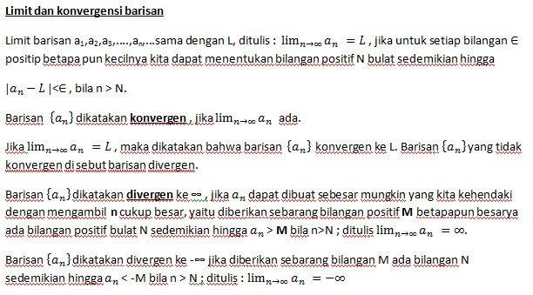

Slide 9
Contoh-contoh :
3. konvergen ke 0 , karena

Slide 10
konvergen ke 0, karena
konvergen ke 2, karena

Slide 11
SOAL :
Tentukan Iima suku barisan pertama dan selidiki konvergensi dari barisan-barisan di bawah ini .

Slide 12
T E R I M A K A S I H

